Slide 1

1 – Introduction à Docker
3DOKR – Développement et livraison d’applications avec Docker
Notes:
© SUPINFO
Auteur : Alexandre Gressier

Slide 2

Sommaire
Évolution du déploiement d’applications
Présentation de Docker
Architecture de Docker

Slide 3
1. Évolution du déploiement d’applications

Slide 4
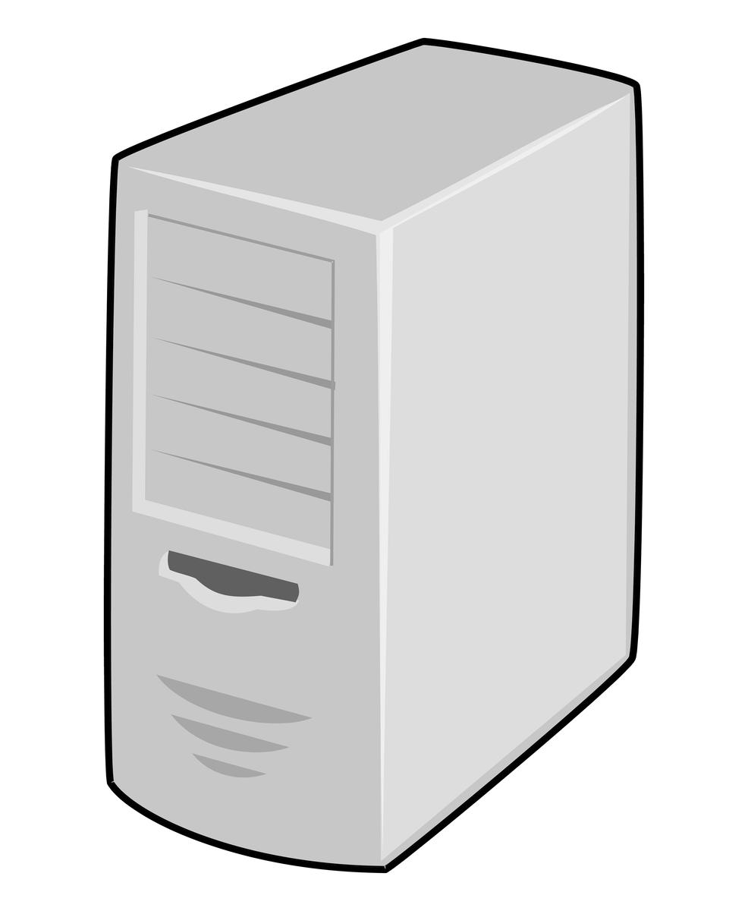
1. Évolution du déploiement d’applications
Serveurs dédiés
Les applications (typiquement back end ou front end) sont installées et exécutées directement sur la machine hôte.
Approche la plus naturelle car identique pour une machine de développement.
Accès direct au matériel

Slide 5
1. Évolution du déploiement d’applications
Serveurs dédiés
Machine hôte (physique)
Application n˚1
Application n˚2
Librairies / Exécutables
Système d’exploitation
Matériel physique

Slide 6
1. Évolution du déploiement d’applications
Serveurs dédiés
Avantages :
Isolation : aucun partage de ressources avec d’autres systèmes.
Contrôle : choix du système d’exploitation, d’effectuer des mises à jour ou non, des applications préinstallées, d’appliquer des configurations spécifiques…
Performance : meilleure performance grâce à l'accès direct au matériel, sans aucune surcharge de virtualisation. Peut être aussi utile pour accéder à certains matériels spécifiques (exemple : cryptographiques).

Slide 7
1. Évolution du déploiement d’applications
Serveurs dédiés
Inconvénients :
Inefficacité : les serveurs dédiés sont pratiquement sous-utilisés en permanence. Les temps de démarrage et d’arrêt sont également longs.
Complexité : ils nécessitent une certaine expertise technique pour être configurés et maintenus.
Maintenance : en cas de défaillance d'un serveur dédié, il faut mettre en place un nouveau serveur et migrer l'application, ce qui peut entraîner des temps d'arrêt.

Slide 8
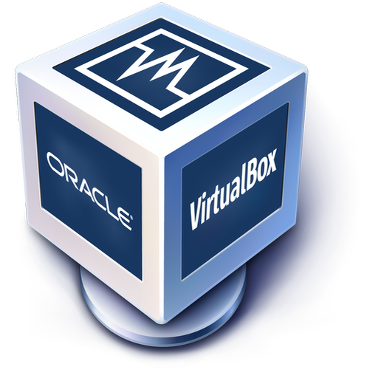
1. Évolution du déploiement d’applications
Machines virtuelles (VMs)
Les applications sont installées et exécutées dans une machine virtuelle.
Permet de lancer plusieurs machines sur une seule.
Un hyperviseur permet de créer, gérer et lancer ces VMs.
Cet hyperviseur peut être installé directement sur l’hôte (type 1) ou au sein d’un système d’exploitation (type 2).

Slide 9
1. Évolution du déploiement d’applications
Machines virtuelles (VMs)
Machine hôte (physique)
Machine virtuelle n˚1
Machine virtuelle n˚2
Application n˚1
Application n˚2
Librairies / Exécutables
Librairies / Exécutables
Système d’exploitation
Système d’exploitation
Système d’exploitation
Système d’exploitation
Hyperviseur
Système d’exploitation (si hyperviseur de type 2)
Matériel physique

Slide 10
1. Évolution du déploiement d’applications
Machines virtuelles (VMs)
Avantages :
Reproductibilité : possibilité de cloner ou de revenir dans le temps pour une VM donnée.
Gestion des dépendances : pas de conflits entre les dépendances.
Efficacité : Meilleure efficacité d'utilisation, car les ressources peuvent être allouées précisément.
Impact : rayon d'impact réduit si une des VMs venait à faillir.
Rapidité de démarrage: démarrages et arrêts plus rapides.

Slide 11
1. Évolution du déploiement d’applications
Machines virtuelles (VMs)
Inconvénients :
Surconsommation des ressources : chaque VM doit exécuter un système d'exploitation intégral, ce qui peut consommer beaucoup de ressources système.
Redondance : chaque VM a son propre système d'exploitation, ce qui entraîne une redondance dans les systèmes et les processus communs.
Gestion : avec de nombreuses VMs, il peut être difficile de gérer, de mettre à jour et de sécuriser tous les systèmes d'exploitation.

Slide 12
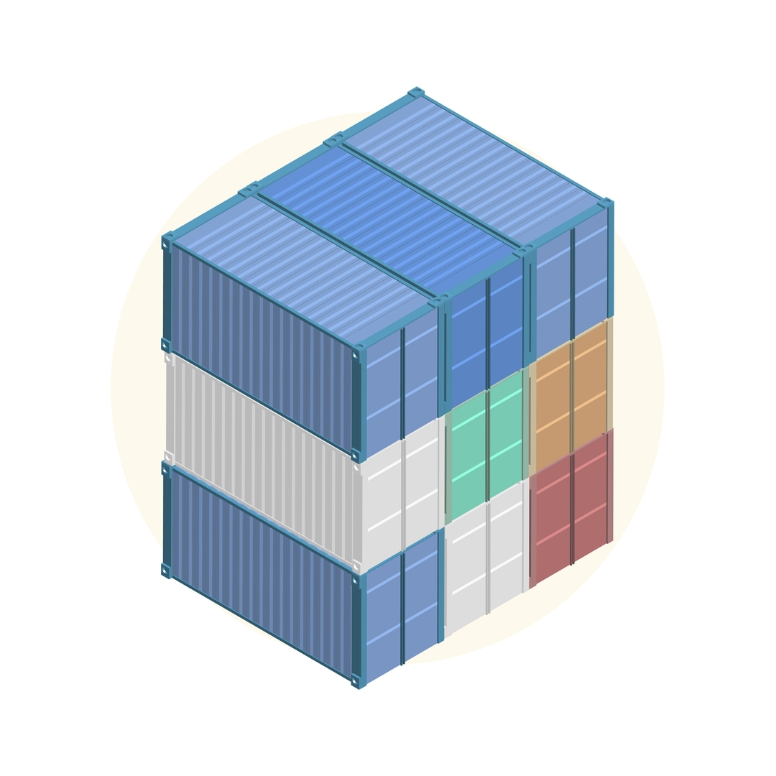
1. Évolution du déploiement d’applications
Conteneurs
Unité logicielle légère qui englobe une application et toutes ses dépendances.
Légers car tous les conteneurs partagent le même noyau système.
Ils sont en réalités des processus isolés du système hôte.
Fonctionnent uniquement avec un noyau Linux.

Slide 13
1. Évolution du déploiement d’applications
Conteneurs
Machine hôte (virtuelle ou physique)
Conteneur n˚1
Conteneur n˚2
Application n˚1
Application n˚1
Librairies / Exécutables
Librairies / Exécutables
Plateforme de conteneurisation
Système d’exploitation
Matériel (virtuel ou physique)

Slide 14
1. Évolution du déploiement d’applications
Conteneurs
Avantages :
Gestion des dépendances : les conteneurs permettent d’embarques toutes les dépendances nécessaires à une application (exemples : librairies, exécutables, variable d’environnement…).
Efficacité : les conteneurs consomment moins de ressources (mémoire et espace disque).
Rapidité de démarrage : les conteneurs peuvent démarrer en quelques secondes, par opposition aux minutes pour des VMs.

Slide 15
1. Évolution du déploiement d’applications
Conteneurs
Avantages :
Remplaçabilité : étant donné les faibles temps de redémarrage, un conteneur venant à faillir peut être très facilement remplacé
Portabilité : les conteneurs sont indépendants du système d'exploitation, ce qui leur permet de fonctionner uniformément sur toutes les plateformes.

Slide 16
1. Évolution du déploiement d’applications
Conteneurs
Inconvénients :
Contrôle : moins de contrôle sur la configuration exacte du système hôte (+ requiert un noyau Linux).
Isolation : bien que les conteneurs fournissent un certain niveau d'isolation, ils ne sont pas aussi isolés que les VMs ou les serveurs dédiés. Si un utilisateur parvenait à sortir d'un conteneur, il pourrait accéder au système hôte ou à d'autres conteneurs.

Slide 17
1. Évolution du déploiement d’applications
Matrice des compromis
 | Serveurs dédiés | Machines virtuelles | Conteneurs
Gestion des dépendances
Optimisation des ressources
Isolation
Vitesse de démarrage
Parité entre dev/prod
Contrôle
Performance
Frais d’exploitation

Slide 18

1. Évolution du déploiement d’applications

Slide 19
2. Présentation de Docker

Slide 20
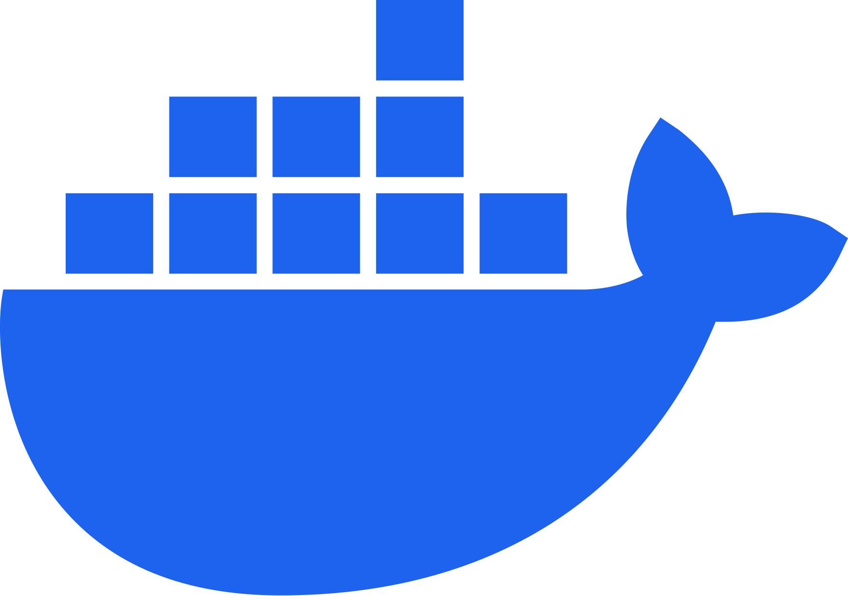
2. Présentation de Docker
Docker
Est une plateforme centrée autour du concept des conteneurs.
Sorti en 2013.
Écrit avec le langage Go.
Open-source.
Disponible aussi sous macOS et Windows (car met implicitement à disposition un noyau Linux).

Slide 21
2. Présentation de Docker
Conteneurs Docker
Docker n’a pas inventé les conteneurs mais les a largement démocratisés en rendant simple leur utilisation.
Docker change la manière dont on pense et livre des applications.
En effet, le livrable à l’issue des développements n’est plus un artéfact (exemples : .jar/.war pour une application Java, dossier "dist" pour une application web…) mais un environnement autonome et complet.
Cet environnement contient l’artéfact et en plus toutes les dépendances dont il a besoin pour s’exécuter (exemples : librairies, paquets, variables d’environnement, fichiers de configuration).

Slide 22
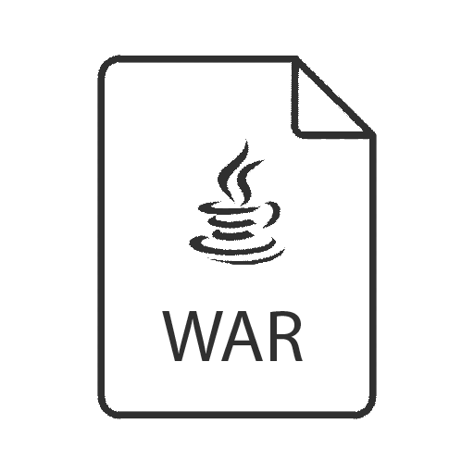


2. Présentation de Docker
Exemple de conteneur Docker
(Écosystème Java)
Conteneur n˚1

Slide 23
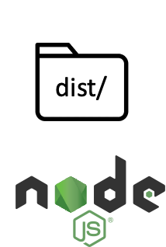
2. Présentation de Docker
Exemple de conteneur Docker
(Écosystème Node.js)
Conteneur n˚2

Slide 24
2. Présentation de Docker
Images Docker
Pour définir un conteneur, Docker emploie le concept d’images.
Une image exécutée est un conteneur.
Un conteneur est l’instance d’une image.

Slide 25
2. Présentation de Docker
Exécution d’une image Docker
Image n˚1
Conteneur n˚1
est exécutée

Slide 26
2. Présentation de Docker
Images Docker
Il est possible d’exécuter une image plusieurs fois afin de disposer de plusieurs conteneurs identiques simultanément.
Cette pratique est notamment employée dans des scénarios de haute disponibilité.

Slide 27
2. Présentation de Docker
Conteneur n˚1
Exécutions d’une image Docker
est exécutée
Image n˚1
Conteneur n˚2
est exécutée

Slide 28
2. Présentation de Docker
Docker Hub
Une des raisons expliquant la popularité de Docker est la mise à disposition d’une vaste collection publique d’images.
À ce jour, elle en contient plus de 100 000.
Il existe ainsi pratiquement toujours une image pour une technologie, un service, ou une application donnée.
Les plus populaires sont généralement officielles, c’est-à-dire publiées et maintenues régulièrement par Docker eux-mêmes.
Cette collection est ce que l’on appelle un registre Docker.

Slide 29
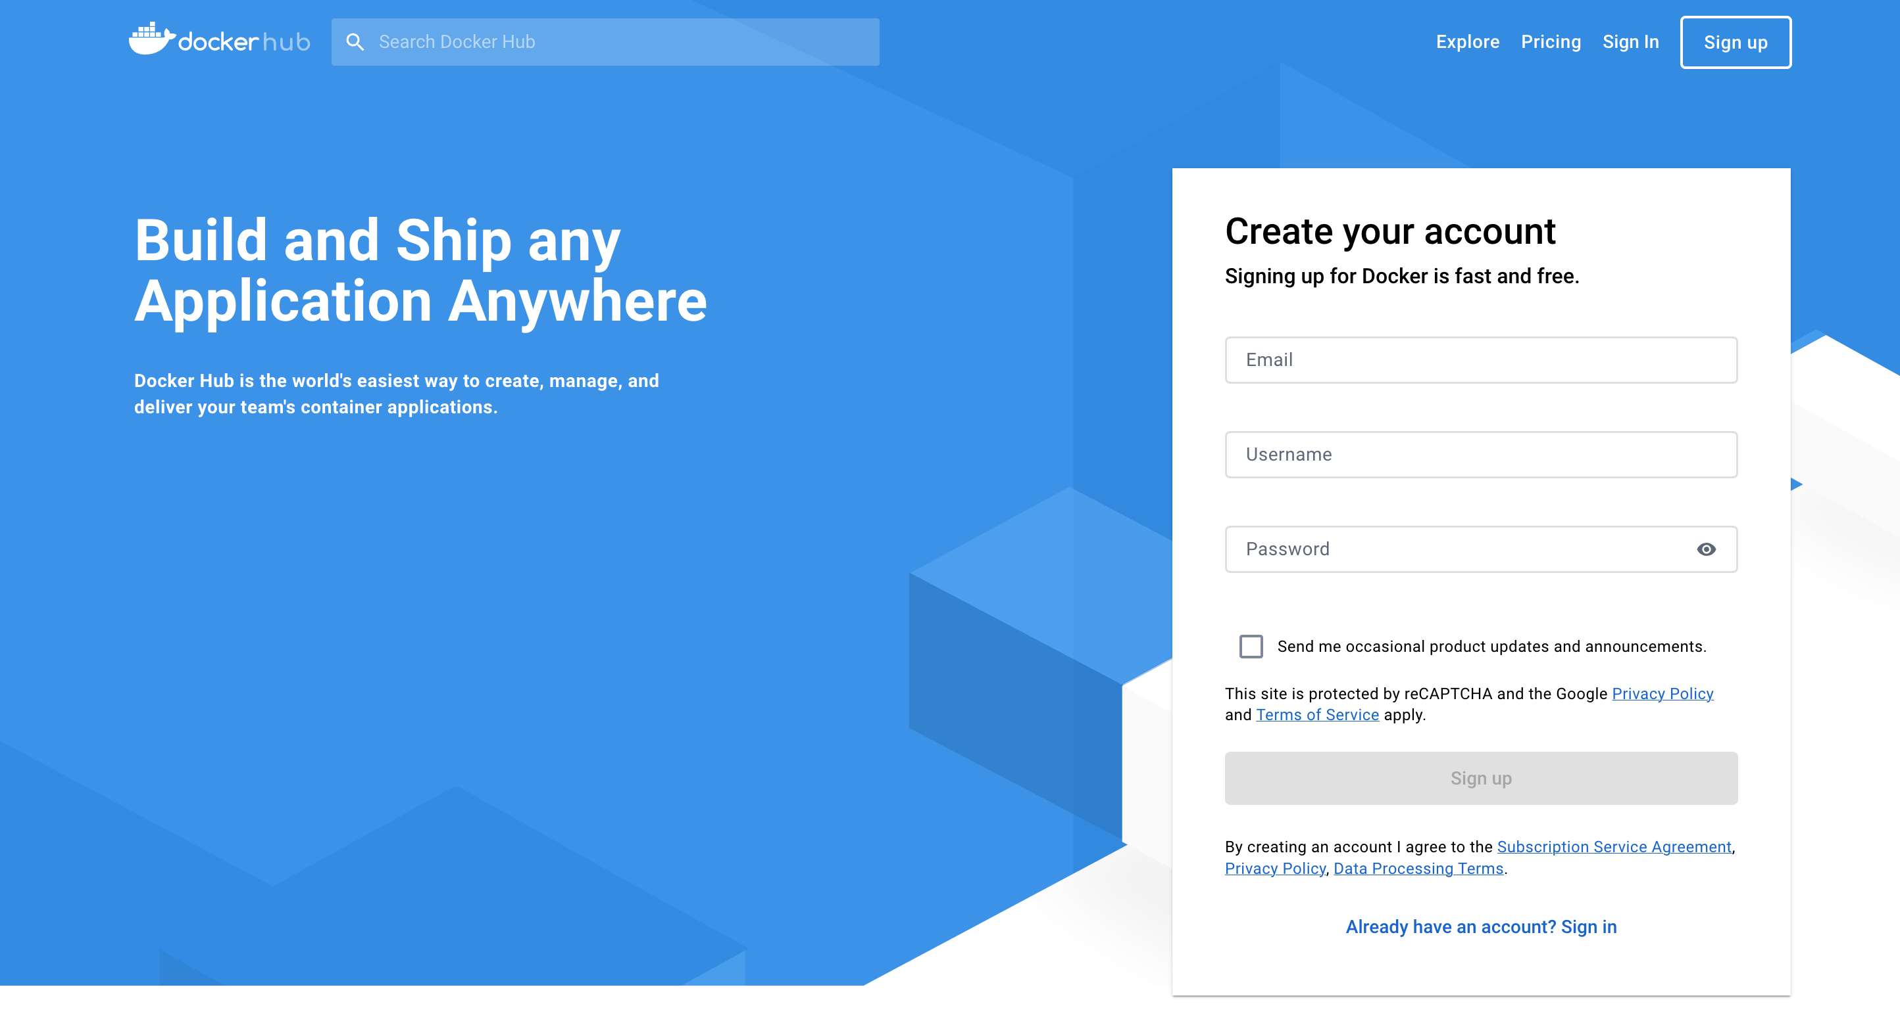
2. Présentation de Docker
Docker Hub
https://hub.docker.com/

Slide 30
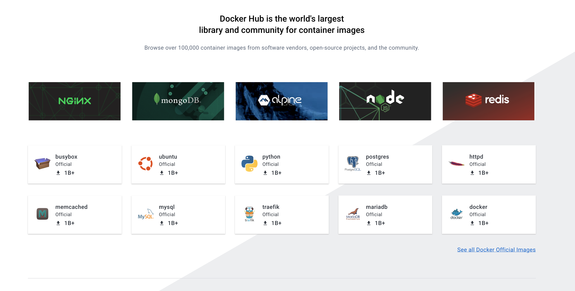
2. Présentation de Docker
Exemples d’images sur Docker Hub

Slide 31
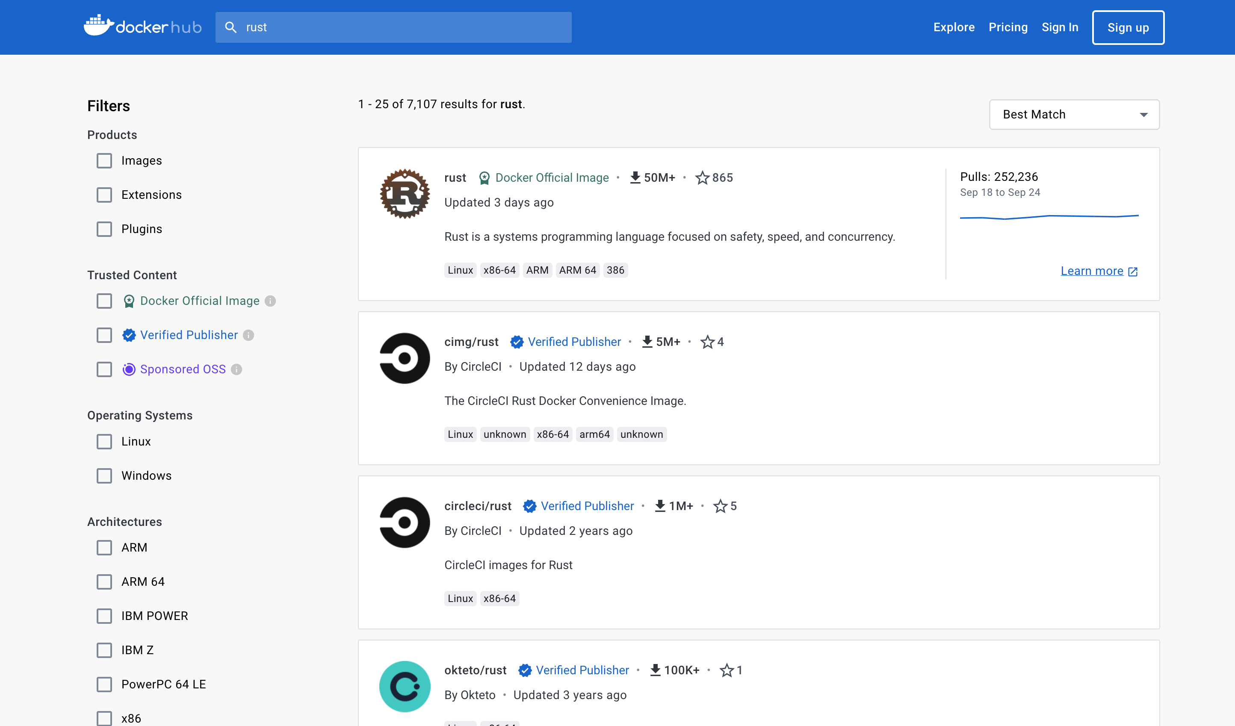
2. Présentation de Docker
Exemples d’images sur Docker Hub

Slide 32
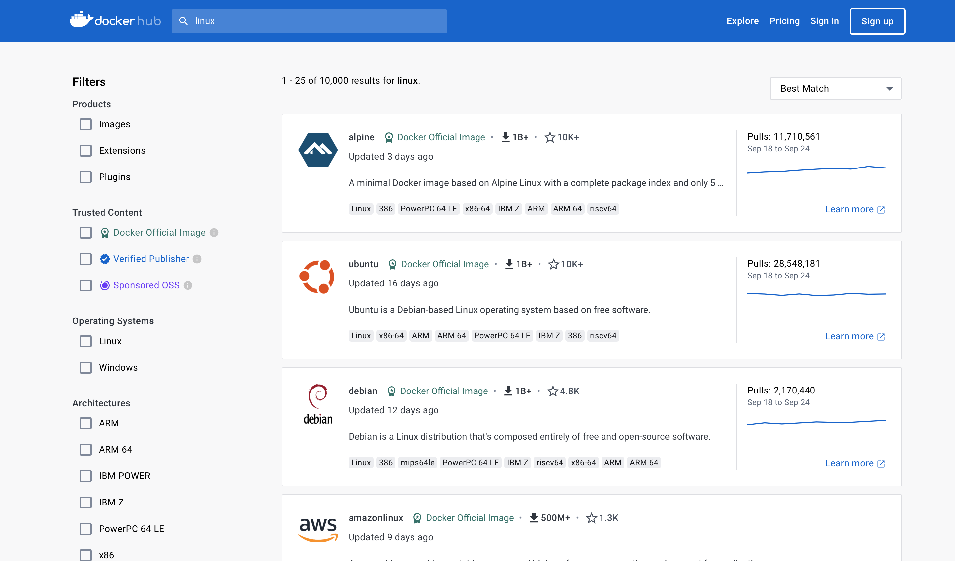
2. Présentation de Docker
Exemples d’images sur Docker Hub

Slide 33
2. Présentation de Docker
Conteneurs Docker et noyau Linux
Comme mentionné plus tôt, les conteneurs partagent un même noyau Linux.
Ainsi, on ne peut pas dire d’eux qu’ils soient totalement isolés puisqu’ils communiquent avec ce noyau.
Pour autant, des images Docker de distributions Linux (exemples : Ubuntu, Debian, openSUSE) sont disponibles sur Docker Hub.
Comment est-ce possible ?

Slide 34
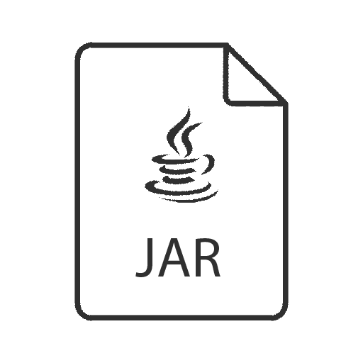

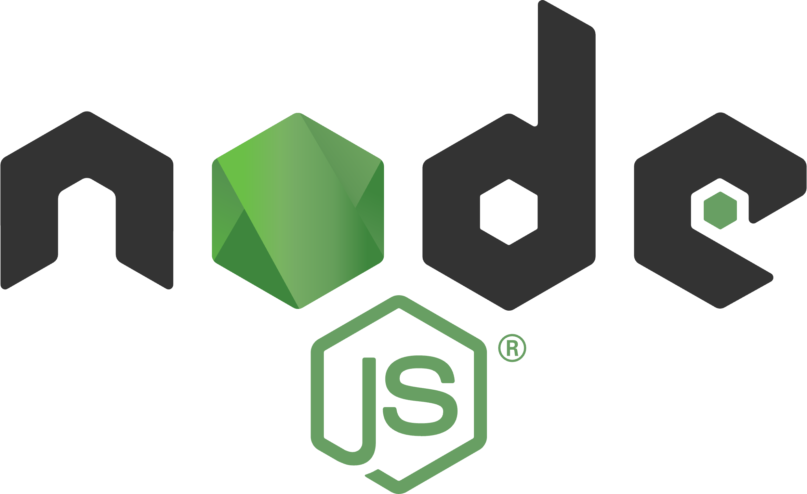
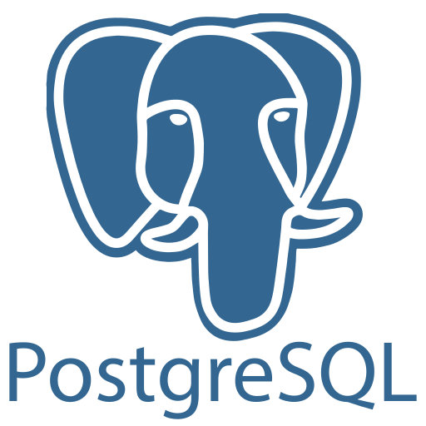


2. Présentation de Docker
Conteneurs Docker et noyau Linux
Conteneur n˚1
Conteneur n˚2
Conteneur n˚3
dist/
Noyau Linux

Slide 35
2. Présentation de Docker
Conteneurs Docker et noyau Linux
Ces images Docker de distributions Linux ne sont pas strictement équivalentes à leurs homologues originaux.
En effet, on y trouve uniquement le gestionnaire de paquets, les applications, et outils habituels.
Elles n’incluent pas un noyau et autres composants système (exemple : pilotes).
Ces images spécialement configurées pour fonctionner dans l'environnement Docker.

Slide 36
2. Présentation de Docker

Slide 37
3. Architecture de Docker

Slide 38
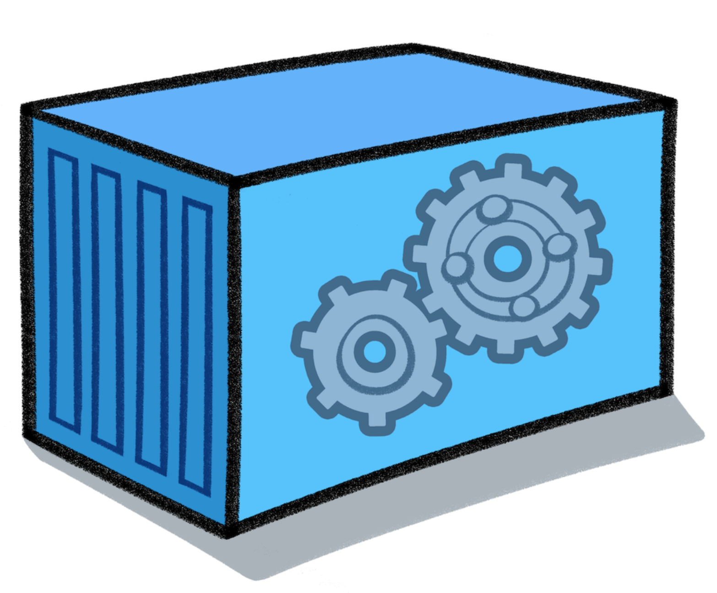
3. Architecture de Docker
Introduction
Docker est basé sur un modèle client-serveur.
Le client Docker communique avec un programme qui tourne en arrière-plan : le daemon Docker.
Ce découplage permet de communiquer avec un daemon Docker extérieur à la machine cliente (exemple : serveur distant).
Le client et le daemon communiquent via une API RESTful.

Slide 39
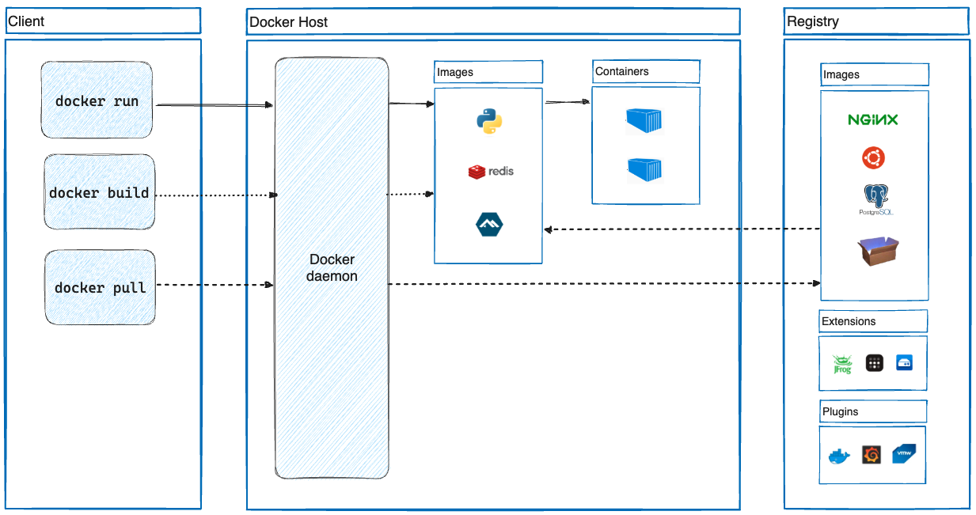
3. Architecture de Docker
Schématisation

Slide 40
3. Architecture de Docker
Daemon Docker
Le daemon Docker (dockerd) traite les instructions reçues via l'API Docker
Il gère les objets Docker tels que les images ou les conteneurs.
Un daemon peut également communiquer avec d'autres daemons pour gérer les services Docker.

Slide 41
3. Architecture de Docker
Client Docker
Le client Docker est le moyen principal d’interagir avec Docker.
Il correspond à la commande docker dans le terminal.
En exécutant des commandes telles que docker run, le client envoie ces commandes à dockerd via l’API.
Le client Docker peut communiquer avec plus d'un daemon à la fois.

Slide 42
3. Architecture de Docker
Docker Desktop
Docker Desktop est une application à destination d’ordinateurs (par opposition aux serveurs).
Elle constitue un moyen simple d’installer Docker.
Elle est disponible sous macOS, Windows ou Linux.
Elle inclut entre autres :
  Le daemon Docker
  Le client Docker
  Une interface graphique

Slide 43
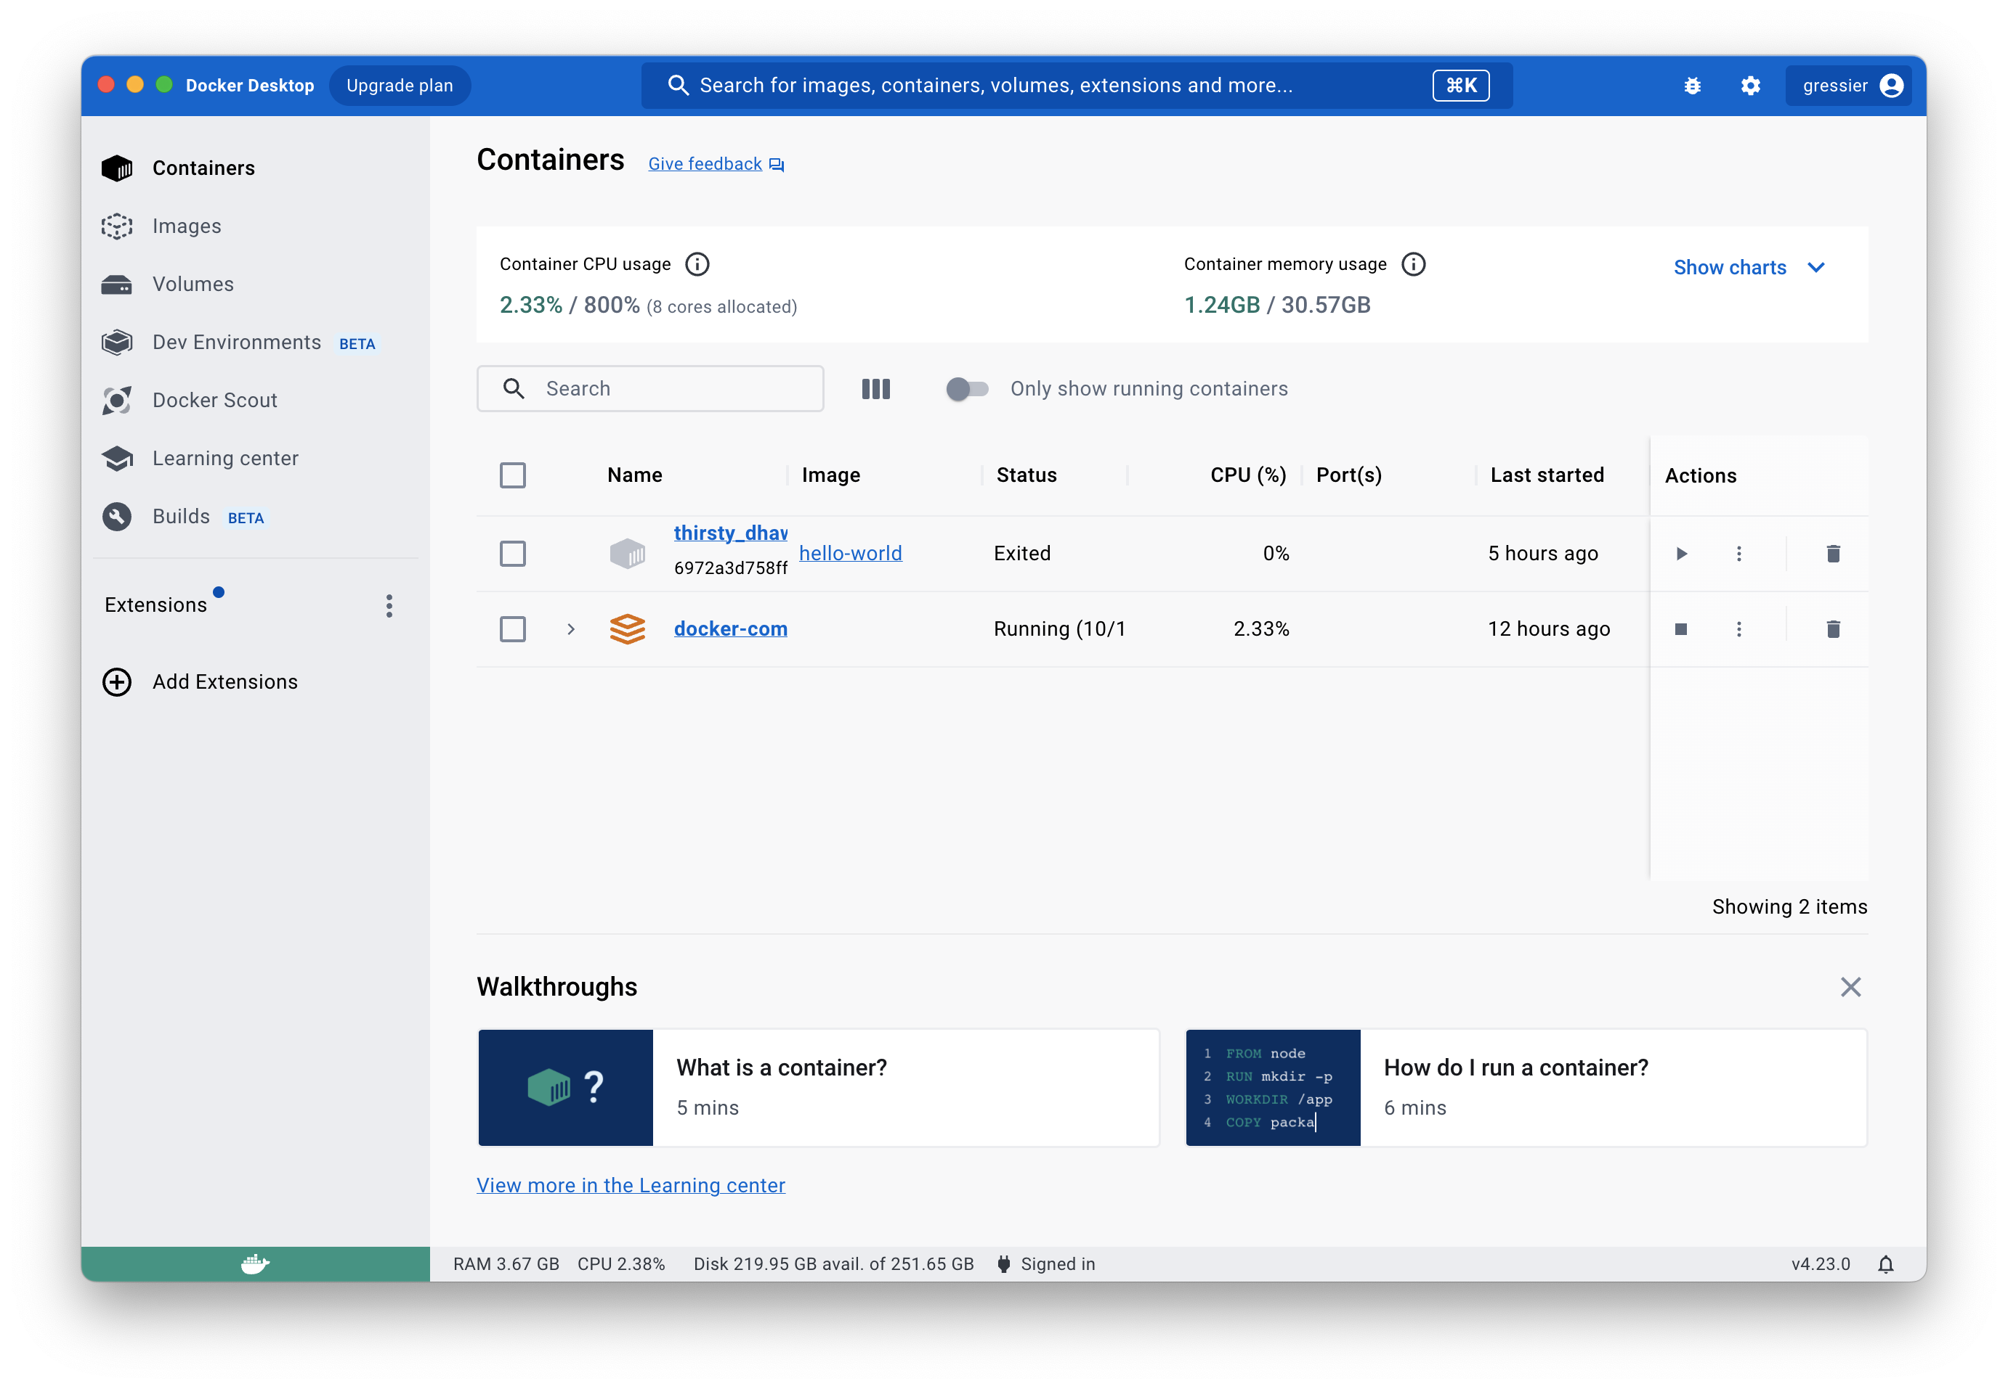
3. Architecture de Docker
Docker Desktop

Slide 44
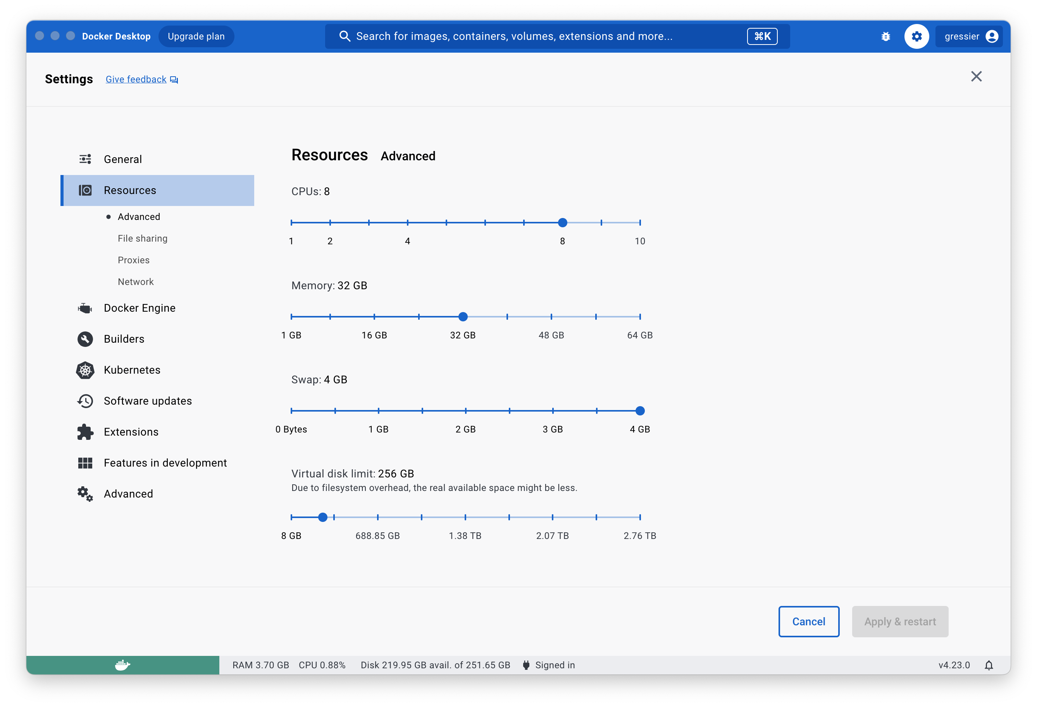
3. Architecture de Docker
Ajuster les ressources allouées pour Docker Desktop

Slide 45
3. Architecture de Docker
Vérification de la présence du client Docker
S’assurer que la commande docker est disponible dans le terminal :
$ docker --version
Docker version 24.0.6, build ed223bc

Slide 46
3. Architecture de Docker

Slide 47


